Slide 1
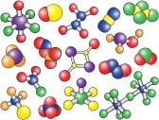
ATOM A MOLEKULA
PRVEK A SLOUČENINA

Slide 2
Atom
• základní stavební částice
chemické látky
např. H, S, Pb, Fe, O, N
H O N Fe

Slide 3
Molekula
částice chemické látky složená z více sloučených atomů
a) stejné atomy – H₂, O₂, N₂, O₃
b) různé atomy – HCl, H₂O, H₂SO₄, CO₂
víceprvkové molekuly
H₂ O₂
CO₂
H₂O

Slide 4
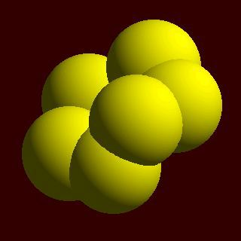
Prvek
látka složená z atomů se stejným protonovým číslem
(ze stejných atomů)
zapisujeme chemickými značkami:
Fe, Cu, O₂, O₃, S₈, H₂

Slide 5
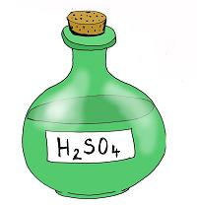
Sloučenina
látka složená z atomů s různými protonovými čísly (z různých atomů)
zapisujeme chemickými vzorci:
H₂O, NaCl, HNO₃, SO₂
Chemický vzorec udává druh a počet atomů.

Slide 6
Procvičujeme ☺
PAMATUJ !
H 1 atom vodíku
2 H 2 atomy vodíku
H₂ 1 molekula vodíku
2 H₂ 2 molekuly vodíku

Slide 7
Zapiš podle vzoru:
O₂ 1 molekula kyslíku
2 N
Cl₂
2 N₂
O₃
4 H₂ O
2 S₈
2 Fe
5 He
3 NH₃

Slide 8
Řešení:
O₂ 1 molekula kyslíku
2 N 2 atomy dusíku
Cl₂ 1 molekula chloru
2 N₂ 2 molekuly dusíku
O₃ 1 molekula ozonu
4 H₂ O 4 molekuly vody
2 S₈ 2 molekuly síry
2 Fe 2 atomy železa
5 He 5 atomů helia
3 NH₃ 3 molekuly amoniaku

Slide 9
LÁTKY
chemické látky
stejné molekuly
prvky
stejné atomy
sloučeniny
různé atomy
směsi
různé molekuly

Slide 10
Zdroje obrázků:
vlastní galerie obrázků
http://www.mojecestina.cz/files/23-1250427128-kyselina-sirova.jpg
http://www.webelements.com/_media/elements/crystal_structure_image/S-sf.jpg
http://us.cdn1.123rf.com/168nwm/kytalpa/kytalpa1205/kytalpa120500004/13454043-chemie-pozada--barevna-molekuly-modely-rua-na-kreslena-ch-ilustraa-na.jpg

